Slide 1
人生计算器
计算机科学的超电磁炮(队)
张栋&雒勖博

Slide 2

人生模拟器

Slide 3
人生计算器
胎儿：体重
青少年：学习
中年：理财
老年：保健

Slide 4
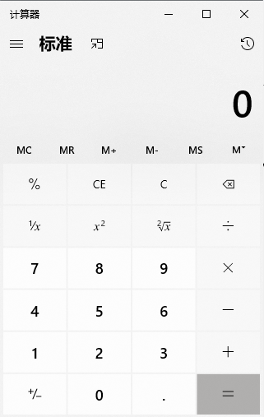
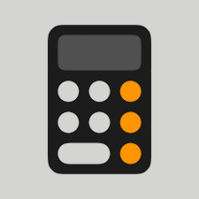
UI规划
简洁大方
Windows 不行，讨厌方角。微软自己也意识到了

Slide 5
计划进度
第一周：至少实现整体图形窗口界面以及加减乘除功能
第二周：增加剩余的功能并测试

Slide 6
谢谢
我觉得这个项目还是不错的

